Slide 1


Světový obchod
Notes:
‹#›
‹#›‹#›

Slide 2

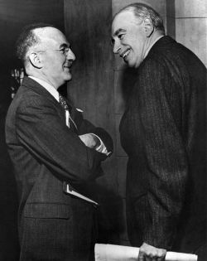
Brettonwoodský systém
- 1944 konference v Bretton Woods
- snaha zajistit poválečnou stabilitu
- cílem předejít konfliktům podobného rozsahu
- nový systém založený na liberalizaci obchodu (omezování obchodu ve 30. letech vedlo k Velké hospodářské krizi)
Notes:
‹#›
‹#›‹#›

Slide 3



Brettonwoodské instituce
Všeobecná dohoda o clech a obchodu (GATT)
- mnohostranná dohoda o postupech uvolňování obchodu
- pravidelná jednání smluvních stran, tzv. kola (Kennedyho, Tokijské, Urugayské)
Světová banka (WB)
- financování projektů na rozvoj infrastruktury, původně v rámci poválečné obnovy
Mezinárodní měnový fond (IMF)
- zajištění stability měnového systému, poskytování půjček na rozvojové programy
Notes:
‹#›
‹#›‹#›

Slide 4

Světová obchodní organizace (WTO)
- vznik 1.1.1995, sídlem Ženeva
- nahradilo GATT (pouze dohoda)
- platforma pro jednání o pravidlech mezinárodního obchodu, tzv. kola (Doha)
- řešení sporů mezi státy v případě porušení pravidel trhu, demokratický systém řízení, 1 člen 1 hlas
Notes:
‹#›
‹#›‹#›

Slide 5
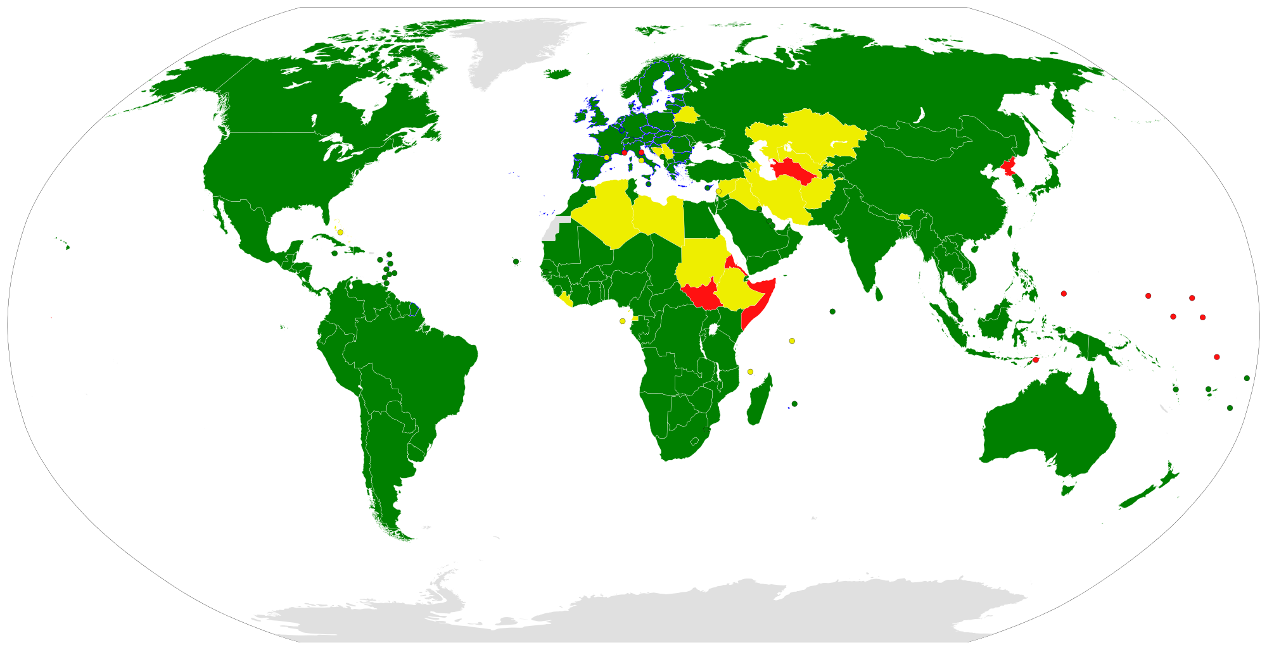
Členské státy WTO
členové
pozorovatelé
nečlenové
Notes:
‹#›
‹#›‹#›

Slide 6

Transatlantické obchodní a investiční partnerství TTIP
probíhají tajná jednání o smlouvě mezi USA a EU
došlo by k otevření trhů, propojení dvou z nejvyspělejších ekonomik světa, posílí se vazba USA-EU (strategičtí partneři)
→ zásadně ovlivní globální ekonomiku
růst cca 0,05 % HDP EU
sloučení různých standardů v obchodu
odstraní bariéry trhu (právní ochrana investic)
Notes:
‹#›
‹#›‹#›

